Slide 1
Echt OF Neprecht?
Wil je een leuke quiz doen tijdens je spreekbeurt?
Test de kennis van jouw klas!
Let op! Het logo van UNICEF en de kinderrechtenplaatjes mag je alleen gebruiken voor een werkstuk of spreekbeurt.

Slide 2


ZO WERKT HET:
Kies ongeveer vijf rechten op de volgende slides die passen bij jouw spreekbeurt.
Kopieer ze en zet ze in je presentatie.
Leg je klasgenoten uit wat ze moeten doen:
    = Dit is een echt kinderrecht.
    = Dit is geen echt kinderrecht.
Daag je klas uit om goed na te denken. Daarna kun je uitleggen waarom het een echt recht is of niet.
Veel plezier!

Slide 3

HEB JE RECHT OP
EEN TELEFOON?

Slide 4

HEB JE RECHT OP
EEN TELEFOON?
Nee. Je hebt wel recht op toegang tot informatie en spel en vrije tijd.

Slide 5
HEB JE RECHT OP
EEN FAMILIE?

Slide 6

HEB JE RECHT OP
EEN FAMILIE?
Ja! Je hebt recht om op te groeien bij ouders. Als je geen ouders hebt, heb je recht op extra bescherming door de overheid. Bijvoorbeeld via een pleeggezin of een opvanghuis

Slide 7
HEB JE RECHT OP
EEN EIGEN MENING?

Slide 8

HEB JE RECHT OP
EEN EIGEN MENING?
Ja! Je hebt recht om vrij een mening te geven. Daarbij moet je wel rekening houden met de rechten van anderen.

Slide 9
HEB JE RECHT OP
EEN GRAPPIGE JUF OF MEESTER?

Slide 10

HEB JE RECHT OP
EEN GRAPPIGE JUF OF MEESTER?
Nee. Je hebt wel recht op onderwijs.

Slide 11
HEB JE RECHT OP
VREDE?

Slide 12
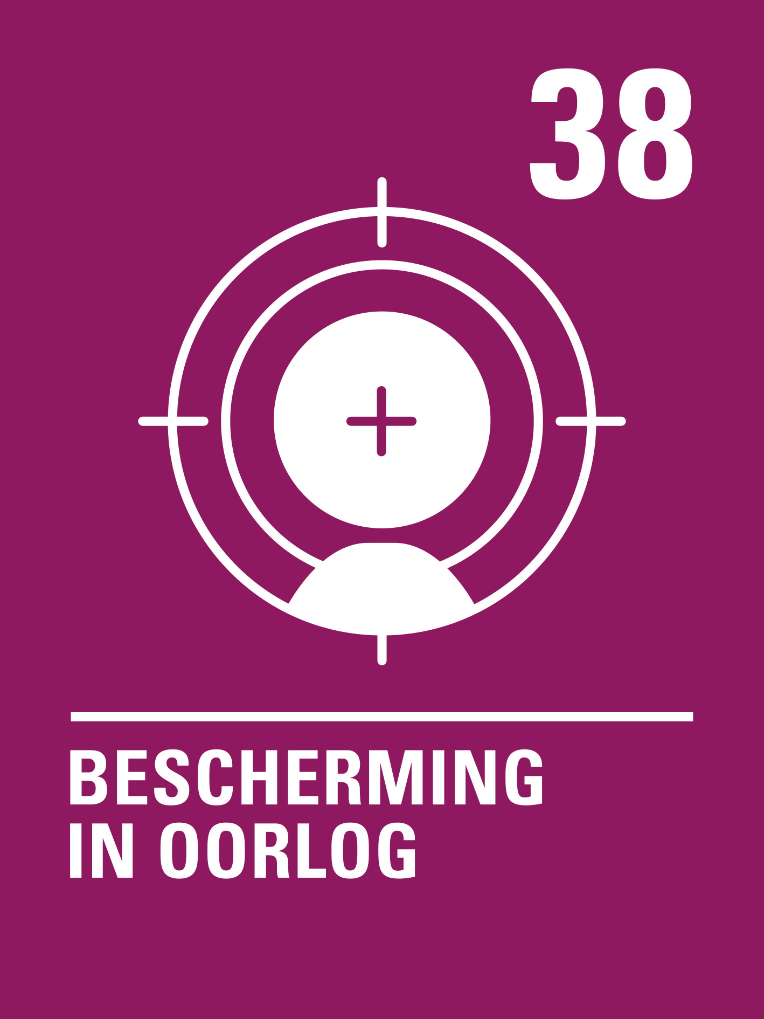
HEB JE RECHT OP
VREDE?
Nee, er is geen recht op vrede. Wel zijn er kinderrechten die zorgen voor extra bescherming tijdens een oorlog of als kinderen moeten vluchten.

Slide 13
HEB JE RECHT OP
WATER?

Slide 14

HEB JE RECHT OP
WATER?
Ja! Je hebt recht op zo gezond mogelijk kunnen leven. De overheid moet zorgen voor gezond voedsel, schoon drinkwater en het milieu.

Slide 15
HEB JE RECHT OP
EEN HUISDIER?

Slide 16

HEB JE RECHT OP
EEN HUISDIER?
Nee. Hoewel een huisdier erg belangrijk kan zijn, kunnen kinderen ook zonder huisdier veilig en gezond opgroeien.

